Slide 1

Uso de códigos bidimensionales y posicionamiento para el reencuentro de mascotas con sus dueños
Autor: Santiago Ribero Vairo
Director: Dra. Cecilia Challiol
Codirector: Dra. Silvia Gordillo
Carrera: Licenciatura en Sistemas

Slide 2
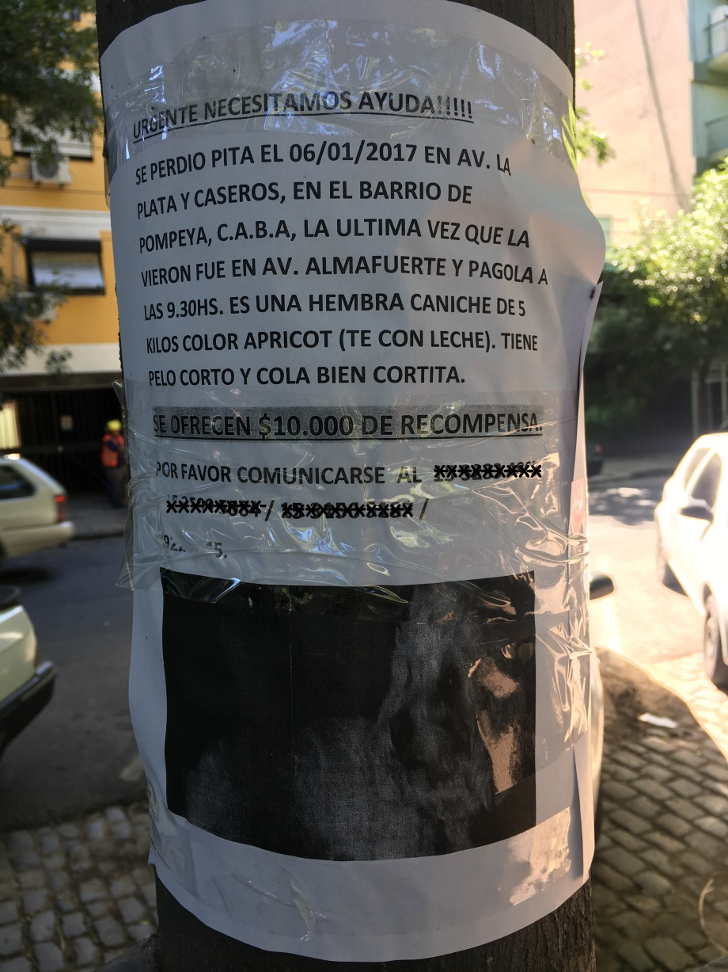
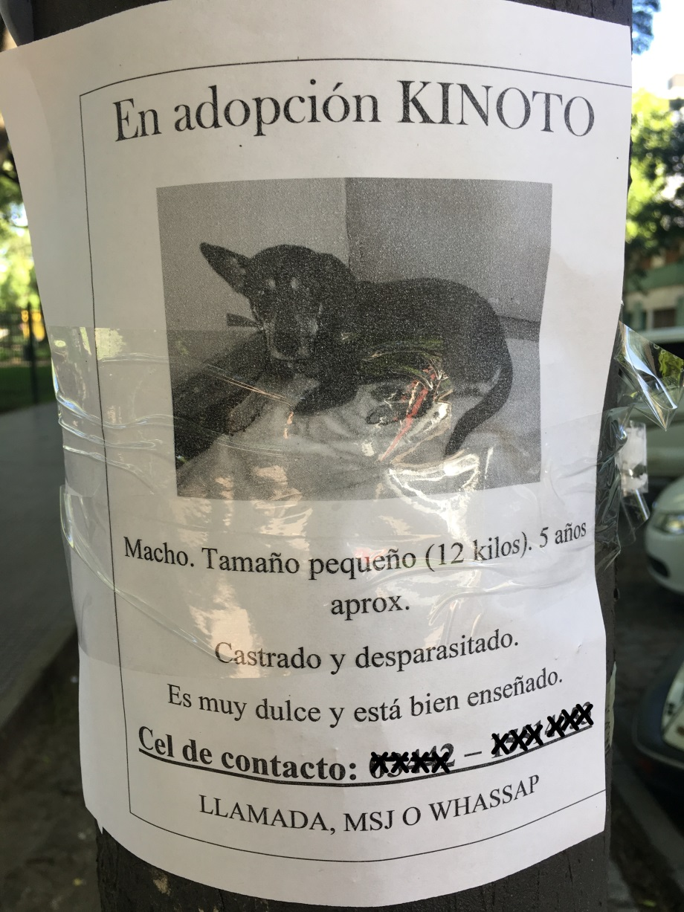
Problemática

Slide 3
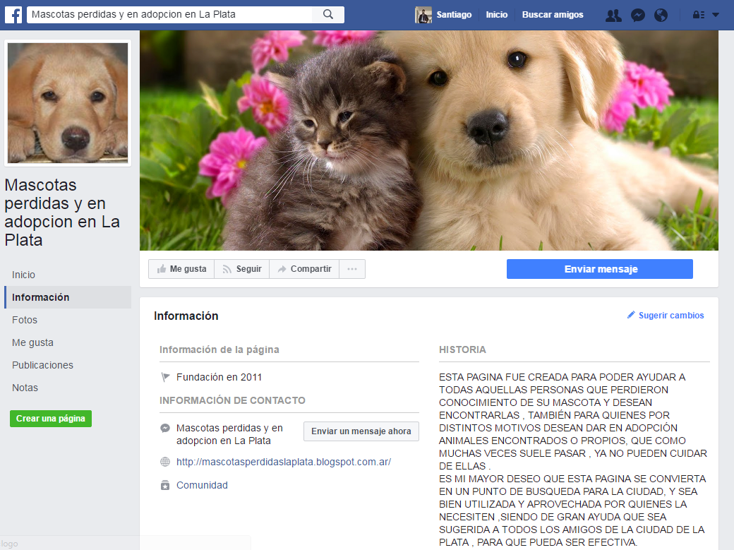
Problemática

Slide 4
Necesidades y Recursos
materiales
económicos
profesionales
logísticos
alimenticios
medicamentos
una familia adoptiva
tiempo de voluntariado
Notes:
materiales (una lona, una chapa, un abrigo, un collar, un colchón)
económicos (dinero, vouchers)
profesionales (es el caso de abogados, veterinarios)
logísticos (camionetas, refugio temporal)
alimenticios (desde bolsas de alimento balanceado hasta restos de comida)
medicamentos
una familia adoptiva
tiempo de voluntariado

Slide 5
Objetivos
Solución de modelado
  Notificación del extravío de la mascota.
  Notificación del hallazgo de la mascota.
  Notificación de la recuperación de la mascota.
Flexibilidad, demostrada con extensión para mecanismo de necesidades y recursos.
Prototipo funcional.

Slide 6
Estructura de la tesina
Capítulo 1: Motivación y objetivos.
Capítulo 2: Background.
Capítulo 3: Modelo propuesto.
Capítulo 4: Descripción técnica del prototipo.
Capítulo 5: Descripción funcional del prototipo.
Capítulo 6: Conclusiones y trabajos futuros.

Slide 8
Relevamiento técnico

Slide 9
Códigos bidimensionales
Características
Densidad de la información
Corrección de errores
Derechos y patentes
Disponibilidad de aplicaciones de decodificación
Popularidad
Notes:
Describo las características a considerar a la hora de elegir un código bidimensional para un proyecto.

Slide 10
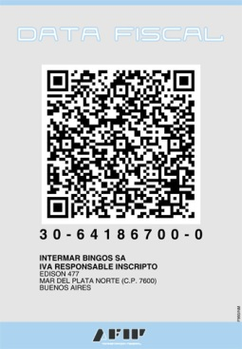
QR

Slide 11
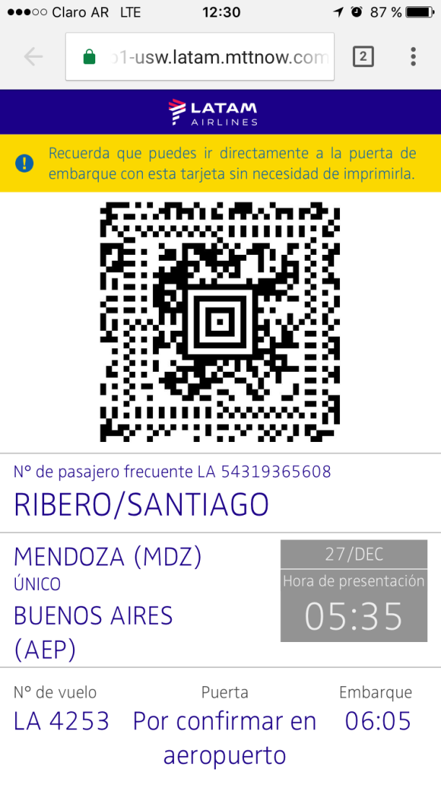
Aztec

Slide 12

High Capacity Color Barcode

Slide 13
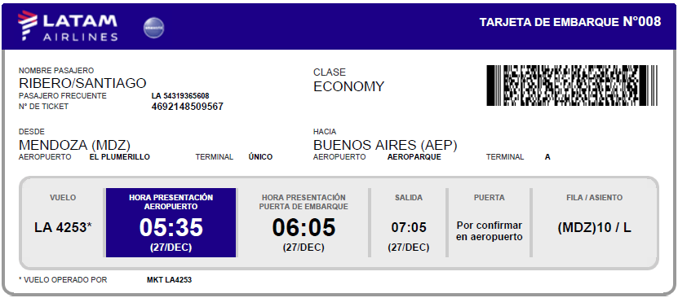
PDF417

Slide 14
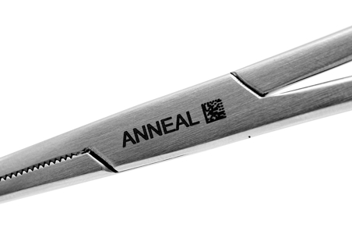
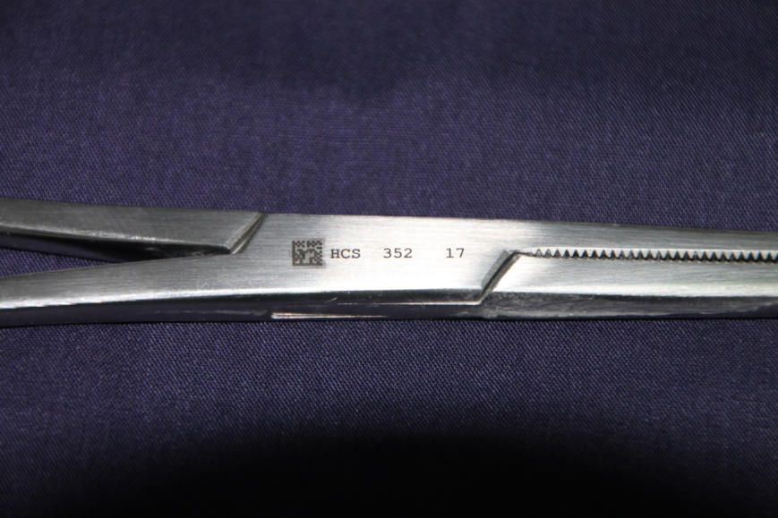
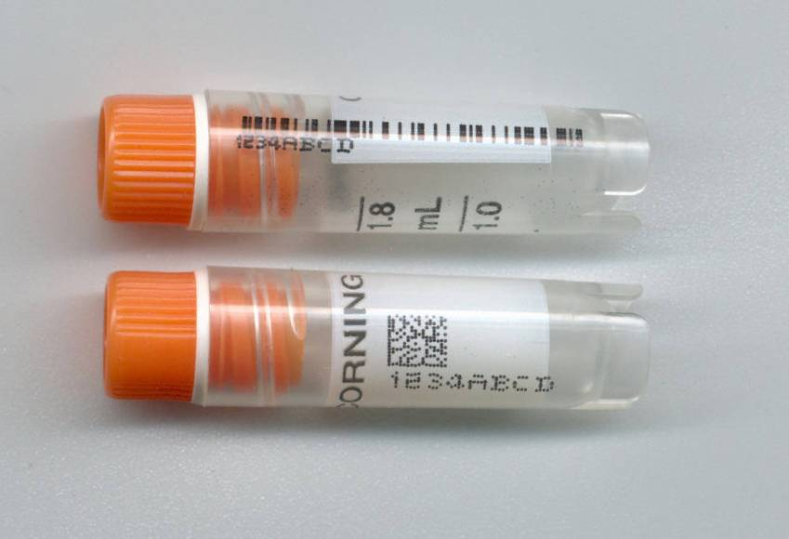
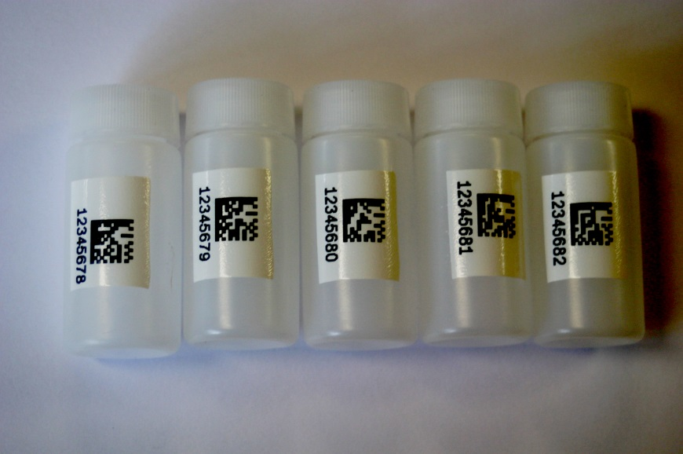
DataMatrix

Slide 15
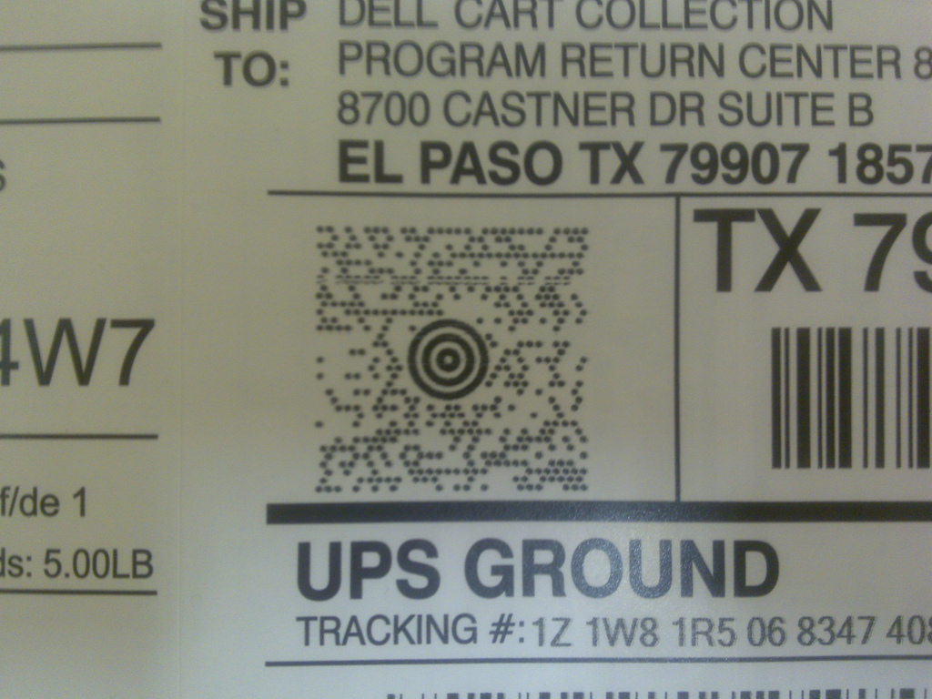
MaxiCode

Slide 16
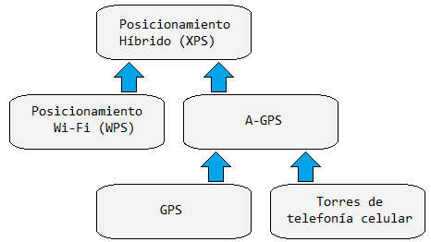
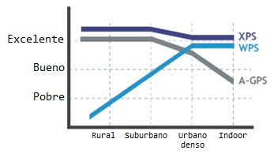
Geoposicionamiento
GPS
A-GPS
GLONASS
BeiDou
Wi-fi Positioning (WPS)
Notes:
Hago una descripción muy resumida de cada tecnología.
Con las imágenes inferiores describo ventajas de la combinación de las tecnologías.

Slide 17
Relevamiento funcional

Slide 18
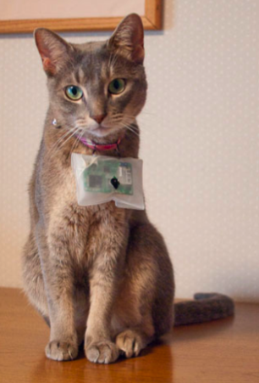
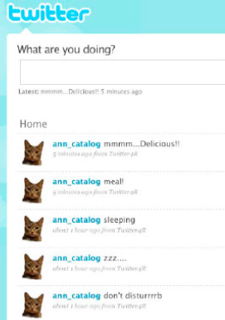
Cat@log

Slide 19
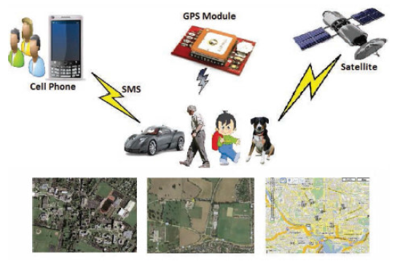
Punetha-Mehta

Slide 20
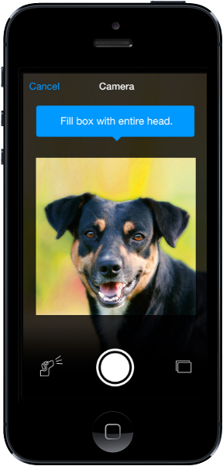
FindingRover

Slide 21
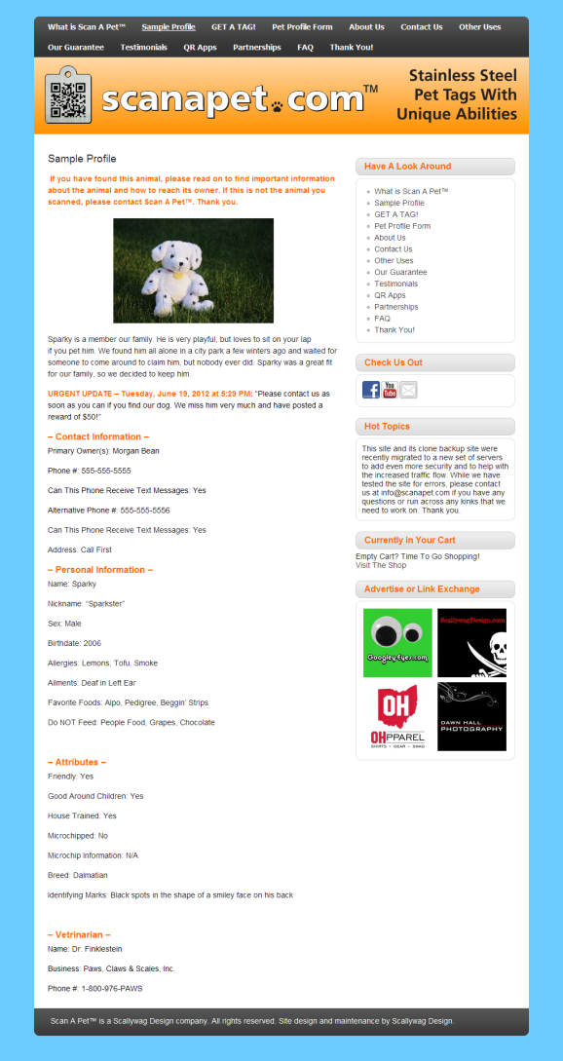
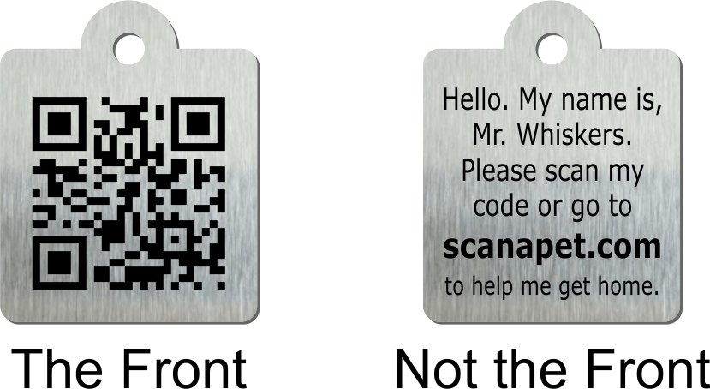
Scan A Pet

Slide 22
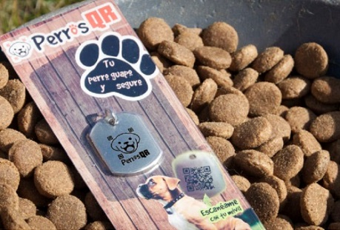
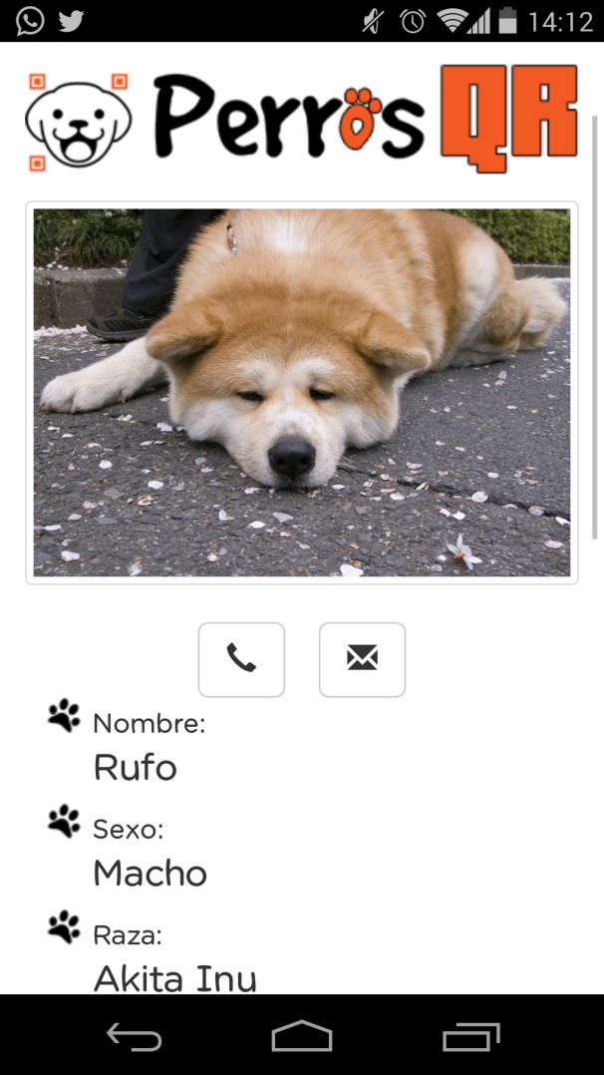
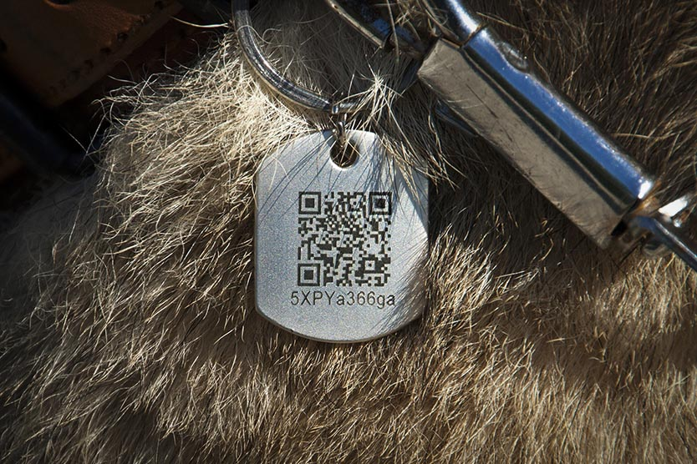
PerrosQR

Slide 23
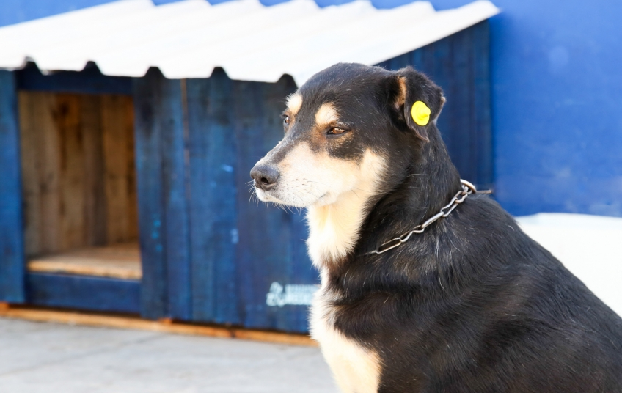
Registro e identificación de perros callejeros de Berazategui

Slide 24
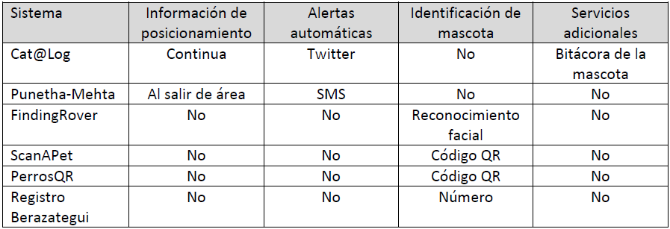
Resumen de Sistemas Existentes

Slide 26
Modelo propuesto

Slide 27
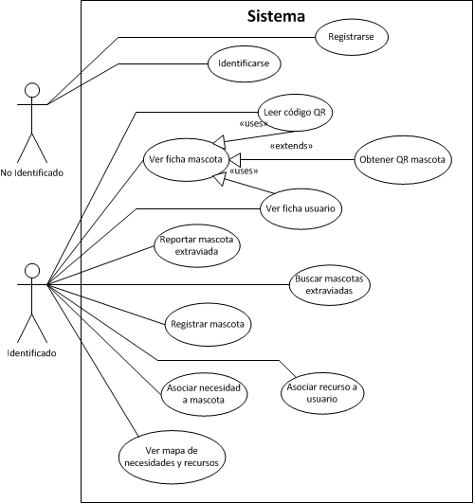
Diagrama de casos de uso

Slide 28
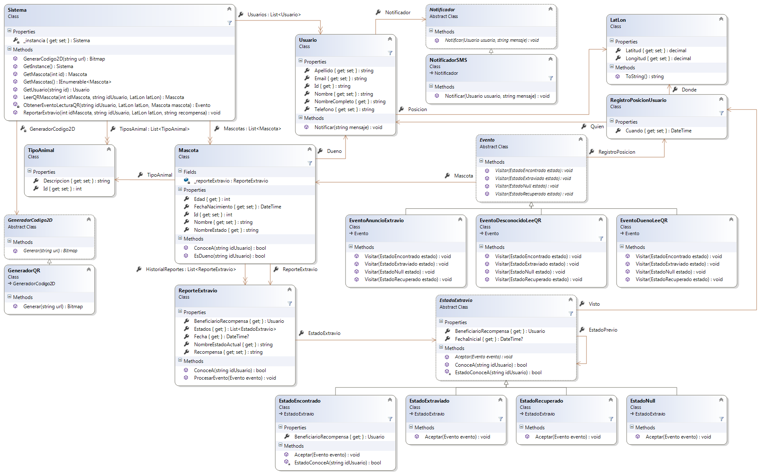
Modelo Propuesto
Notes:
Mi intención es hacer una descripción del modelo, pero no gráficamente incremental como figura en la tesina, sino una descripción general de las clases y relaciones.
Probablemente no utilice la diapositiva (porque el texto se ve muy chiquito) sino la imagen en escala 1:1, mientras voy scrolleando.

Slide 29
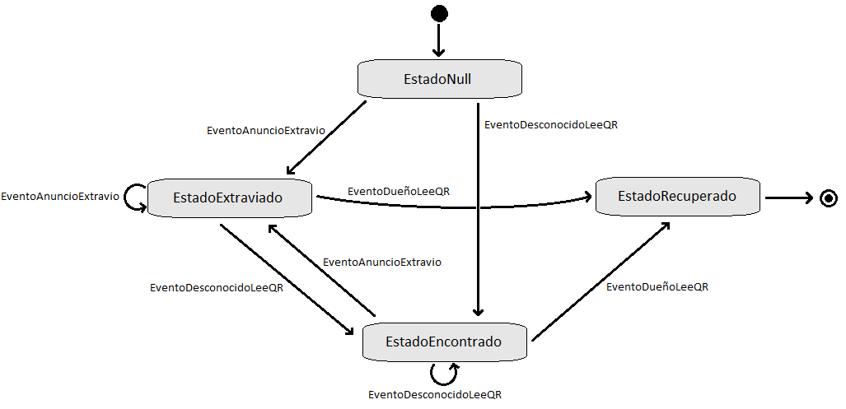
Estados en el modelo

Slide 31
Prototipo funcional

Slide 32
Herramientas utilizadas
C# Microsoft .NET
MVC.NET
HTML5 Geolocation API
Twilio
Google Maps API
QRCodeLib

Slide 33
Dificultades y decisiones de implementación
Accesibilidad desde internet
Seguridad con HTTPS
Envío de SMS

Slide 35
Demo
Notes:
Navegar prototipo
Mostrar la etiqueta impresa, recortada y colocada en el collar.
Mostrar video con dos flujos:
Recuperación de mascota reportada como extraviada.
Recuperación de mascota no reportada como extraviada.

Slide 37
Conclusiones y trabajos futuros

Slide 38
Conclusiones
Solución de modelado
  Notificación del extravío de la mascota.
  Notificación del hallazgo de la mascota.
  Notificación de la recuperación de la mascota.
Flexibilidad, demostrada con extensión para mecanismo de necesidades y recursos.
Prototipo funcional.
Notes:
Lo que está listado en esta diapositiva son los objetivos tal como fueron mencionados en las primeras diapositivas.
Describiré cómo se alcanzó cada objetivo.

Slide 39
Trabajos Futuros
Incorporación de fotografías
Sistema como único medio de contacto entre usuarios
Selección de mecanismos de notificación
Desarrollar persistencia
Evaluación de proximidad de mascota con posición de dueño
Necesidades y Recursos

Slide 40
Necesidades y Recursos
materiales
económicos
profesionales
logísticos
alimenticios
medicamentos
una familia adoptiva
tiempo de voluntariado
Notes:
materiales (una lona, una chapa, un abrigo, un collar, un colchón)
económicos (dinero, vouchers)
profesionales (es el caso de abogados, veterinarios)
logísticos (camionetas, refugio temporal)
alimenticios (desde bolsas de alimento balanceado hasta restos de comida)
medicamentos
una familia adoptiva
tiempo de voluntariado

Slide 41
Necesidades y Recursos

Slide 42
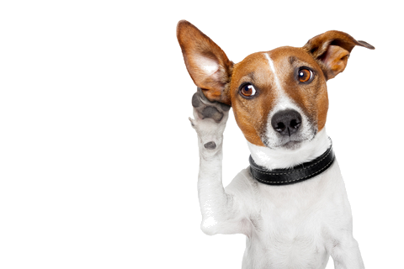
¡Gracias!

